Slide 1
第四章 函数和数组
上机实战

Slide 2

相关理论回顾
函数的特征是什么？
如何调用函数？
声明数组有哪些方式？
说说数组中常用的属性和函数。

Slide 3
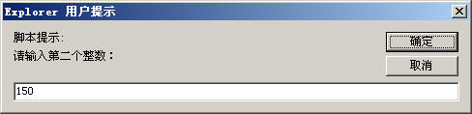
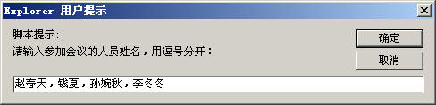
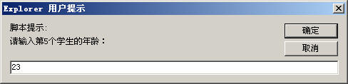
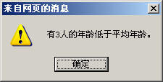
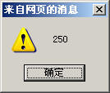
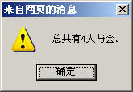
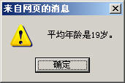
上机任务
实现加法计算
根据字符串统计人数
求平均年龄
求低于平均年龄的学生人数

Slide 4
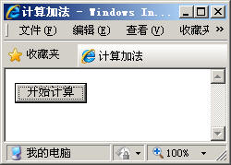
实战案例1-实现加法计算
需求描述
  接收用户输入的2个整数，使用自定义函数实现简单的计算2个整数的和

Slide 5


实战案例1-实现加法计算
实现思路
  编写用于加法计算的自定义函数
    需要几个参数？
    是否需要返回值？
  调用自定义函数
    在哪个事件中调用？
    结果如何输出？
30分钟完成
教师讲解实现思路

Slide 6


阶段性小结
共性问题讲解

Slide 7
实战案例2-根据字符串统计人数
需求描述
  使用系统函数split()统计参加会议的人数。
  页面打开时，自动弹出提示框要求用户输入与会人员姓名的字符串

Slide 8
实战案例2-根据字符串统计人数
实现思路
  接收输入
  用split()函数分割字符串为数组
    通过数组的哪一个属性可以知道人数？
  显示结果
30分钟完成
教师讲解实现思路

Slide 9
阶段性小结
共性问题讲解

Slide 10
实战案例3-求平均年龄
需求描述
  编程接收用户输入的5个学生的年龄，计算并打印平均年龄，比如，用户分别输入18、18、19、17、23

Slide 11
实战案例3-求平均年龄
实现思路
  声明数组保存学生年龄
  接收输入的年龄
  编写自定义函数计算平均年龄
  若要求平均年龄，应当知道什么值？
  显示结果
30分钟完成
教师讲解实现思路

Slide 12
阶段性小结
共性问题讲解

Slide 13
实战案例4-求低于平均年龄人数
需求描述
  修改实战案例3，增加功能：显示平均年龄之后，再显示低于平均年龄的人数

Slide 14
实战案例4-求低于平均年龄人数
实现思路
  以前面计算的平均年龄为条件，筛选出低于平均年龄的数据
30分钟完成
教师讲解实现思路

Slide 15
阶段性小结
共性问题讲解

Slide 16
总结
总结并布置作业

Slide 17



